Slide 1


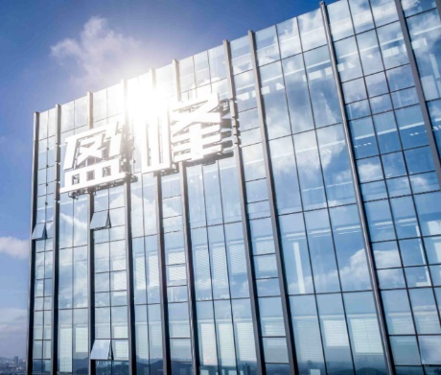
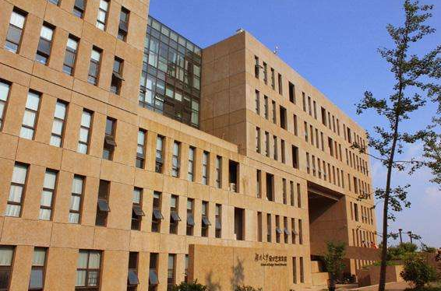
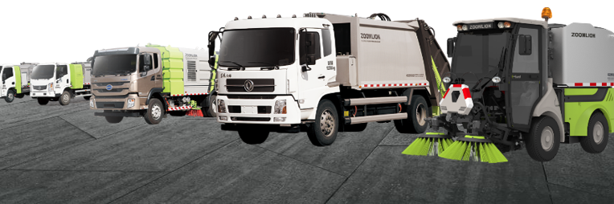
车载图像识别系统研发项目
工作汇报
湖南大学信科院项目研发组

Slide 2

1
项目工作总结
目录
2
项目研发成果
CONTENTS
3
项目汇总问题
4
项目后续计划

Slide 3
1 项目工作总结
项目里程碑回顾 软件环境配置 算法模型选择
系统构架设计 数据处理与模型训练 硬件平台搭建
实车测试与算法调试 文档提交

Slide 4
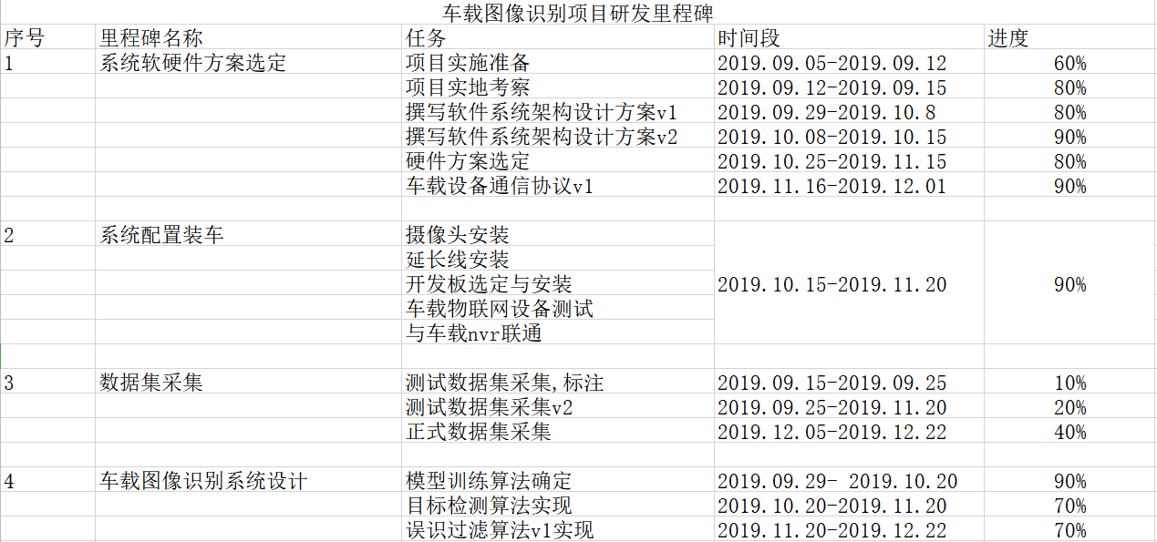
1.项目工作总结
项目里程碑回顾

Slide 5
1.项目工作总结
工作分类
硬件平台搭建
文献资料交接
软件平台开发

Slide 6
1.项目工作总结
软件平台搭建
服务器(模型训练环境):
开发板(车载识别环境):
语言：python3；
深度学习模型：yolov3/darknet
开发工具：PyCharm
视频库：opencv
数学库：numpy，matplotlib等
系统：ubuntu16.04
GPU:1080ti
语言：python3；
深度学习模型：yolov3/darknet
开发工具：命令行
视频库：opencv
数学库：numpy，matplotlib等
系统：fedora
图像加速：npu

Slide 7
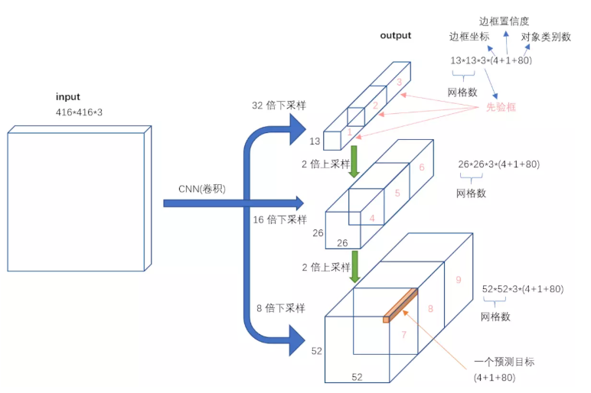
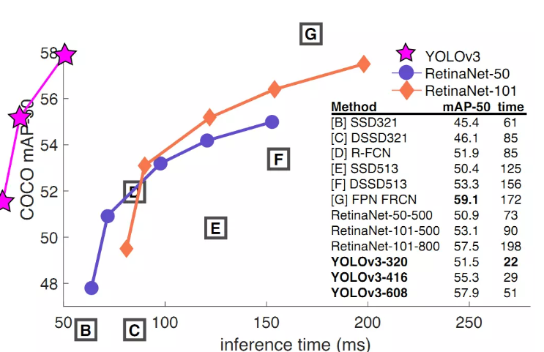
1.项目工作总结
算法模型选择
采用2017年发表的yolov3模型的tiny版本，经测试，在视觉处理单元上的处理帧率可达15-20帧，满足实时性需要
（1）YOLO3对于一个416*416的输入图像，在每个尺度的特征图的每个网格设置3个先验框，总共有 13*13*3 + 26*26*3 + 52*52*3 = 10647 个预测
（2）yolov3精度对比其他模型精度高，识别识别时间短

Slide 8
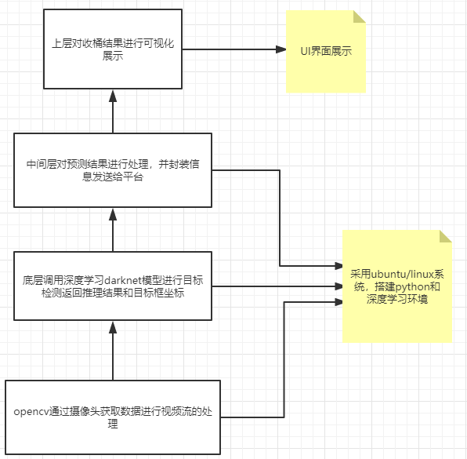
1.项目工作总结
系统架构
项目运用软件工程的思想，以底层—中间层—上层应用为三层架构，实现三层分离，降低系统的耦合性
数据处理层主要使用深度学习框架daknet作为训练和目标检测使用，对每一帧数据使用opencv进行传输
中间服务层使用python代码进行逻辑封装和数据转换，对桶的颜色，个数，规格进行频率统计等，并将最终结果打包后发送至上层应用平台进行统计
上层应用层的UI界面对数据进行展示

Slide 9
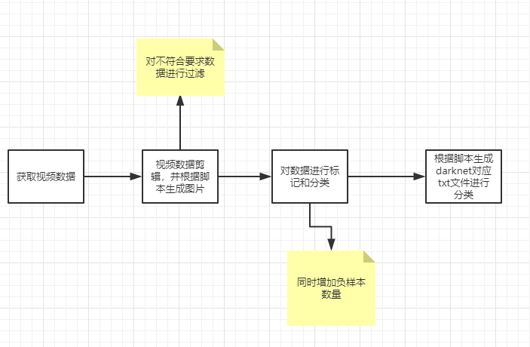
1.项目工作总结
数据获取
样本数据获取的流程图如下：

Slide 10
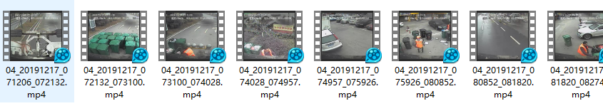
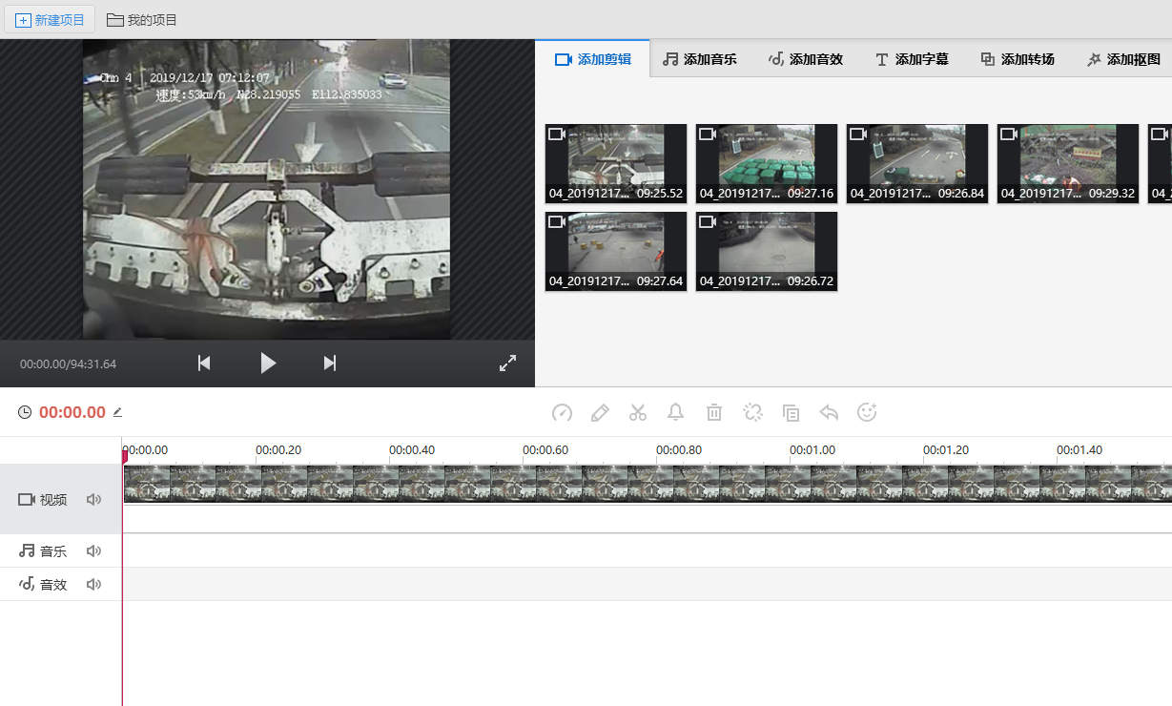
1.项目工作总结
视频数据
数据获取
剪辑视频
第一阶段：获取视频数据之后，我们会对每天的视频数据进行合并，并对有对翻桶过程出现的视频进行剪辑，
为了方便后面图片数据的采集，也会将翻桶过程中中间间隔时间进行剪辑，同时，会着重裁剪红色，蓝色，黑色的垃圾桶视频，因为样本量较少

Slide 11
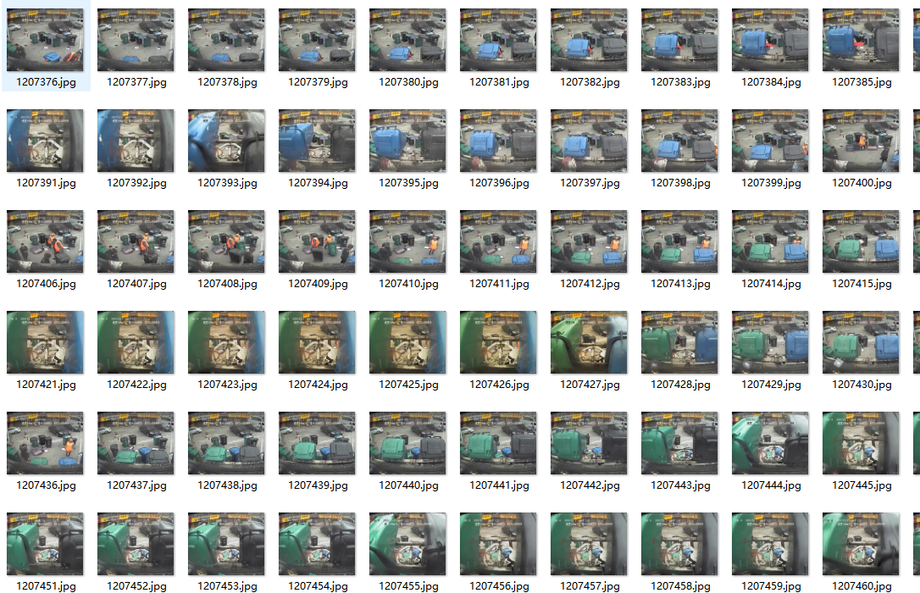
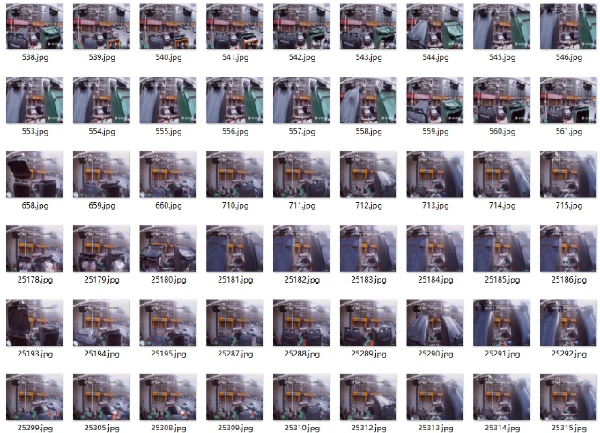
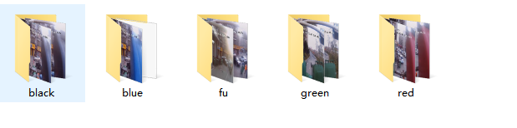
1.项目工作总结
图片获取
数据获取
第二阶段：使用脚本对视频自动生成帧数图片，此过程会生成大量图片，需要人工判断哪些数据存在目标物，哪些数据不存在目标物，
然后过滤掉不符合要求的数据，
然后对数据进行分类，
同时会添加一些负样本数据，负样本数据中要求数据也同样在真实环境下，而且与正样本环境类似，还有行驶途中的一些样本数据也会被当做负样本进行采集
图片分类

Slide 12
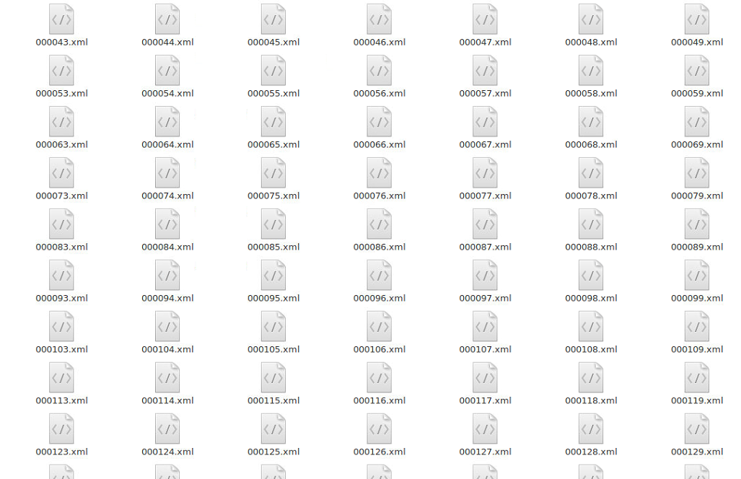
1.项目工作总结
数据获取
对应图片生成的xml文件
第三阶段：对图片数据使用labelImg进行标注，
标记数据应分好类别并且符合标记规范，以方便后续数据添加，
应尽量保持样本数据的平衡同时加入负样本，保持正样本数量与负样本数量2:1的比例

Slide 13
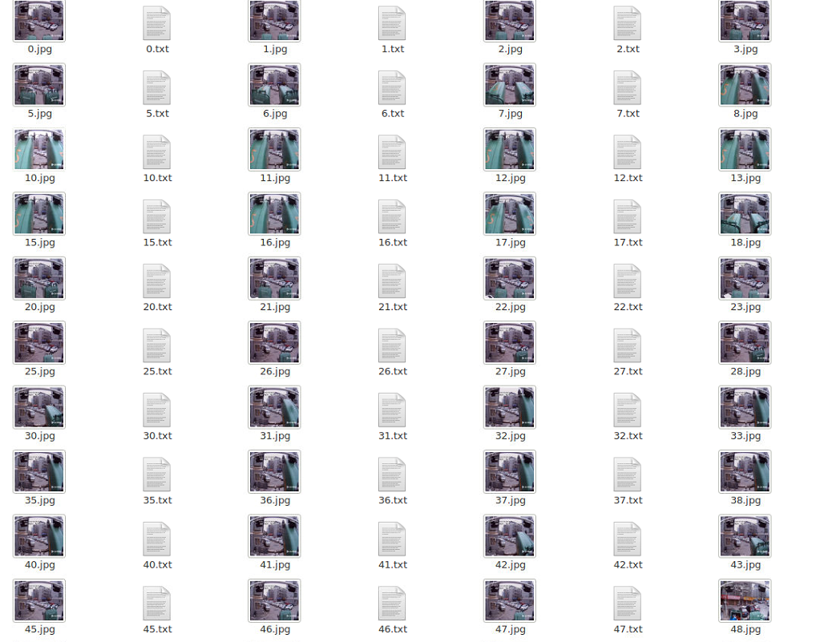
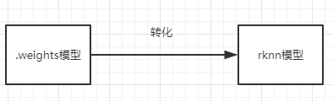
1.项目工作总结
转化为txt文件
模型训练
第四阶段：使用脚本对xml文件数据进行转换为darknet训练所需要对应的txt文件，
并调整好参数对模型进行训练，训练需要较高的算力，所以要在服务器上进行，
并不断查看召回率，如果过高，就需要重新查看样本数据是否存在误标记或者模型参数不对，
最后得到darknet训练后的.weights模型，
并将生成的模型转化为rk-3399pro所需要的rknn模型进行本地算法模型识别系统的部署
转化为rknn模型

Slide 14
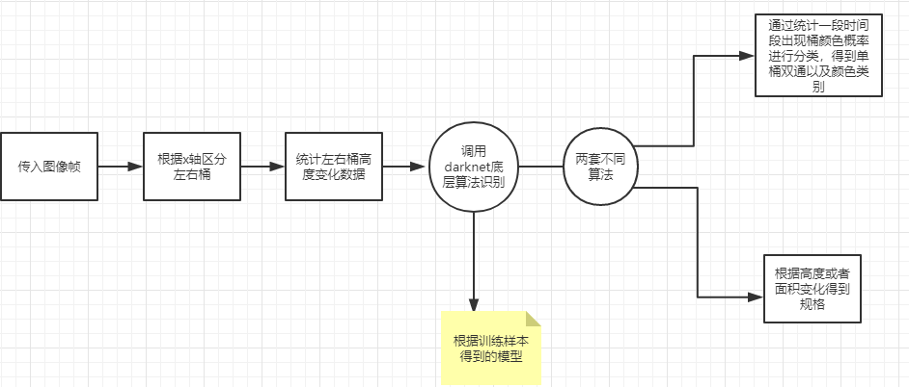
1.项目工作总结
目标检测
目标检测流程图如下：

Slide 15
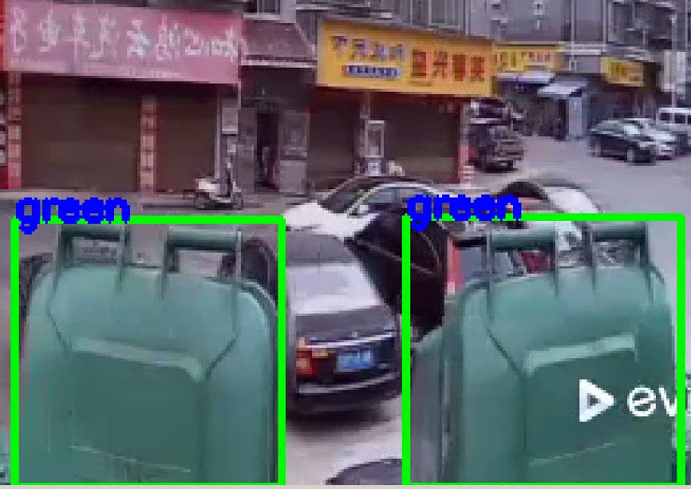
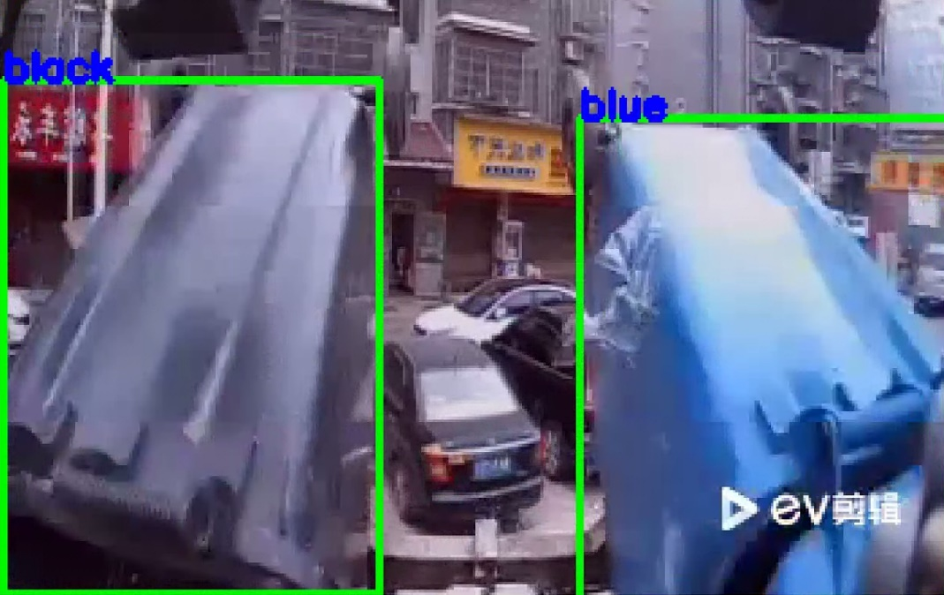
1.项目工作总结
目标检测
第五阶段：中间服务层使用opencv对视频进行处理，
对每帧图片传入底层算法模型进行识别，
然后对整个翻桶过程进行高度变化和频率统计，
输出是单双桶还有颜色类别以及附加信息如地点时间等，并把数据进行服务封装

Slide 16
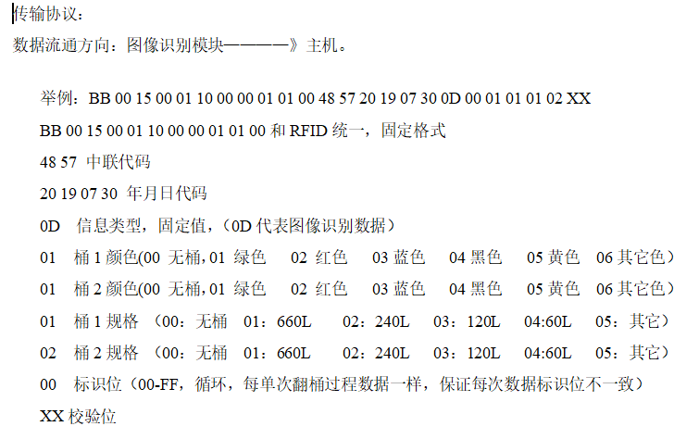
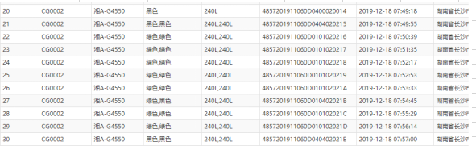
通信协议约定文本
1.项目工作总结
数据上传
第六阶段：中间服务层封装的数据通过rs232协议和车载nvr连接并将数据发送给平台云端，
云端通过解析将数据从平台上进行展示包括时间，地点，收桶次数以及颜色和规格等
服务端数据展示

Slide 17
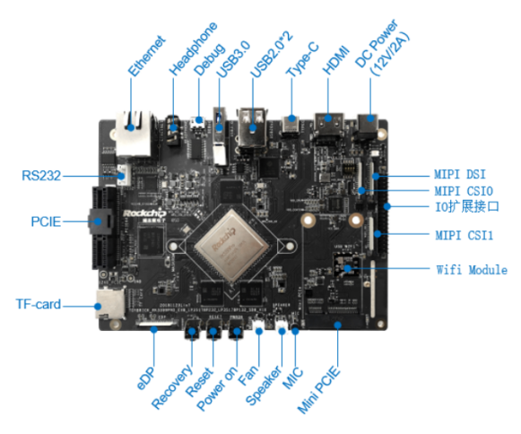
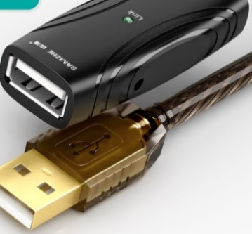
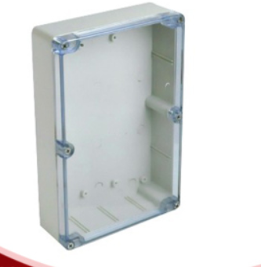
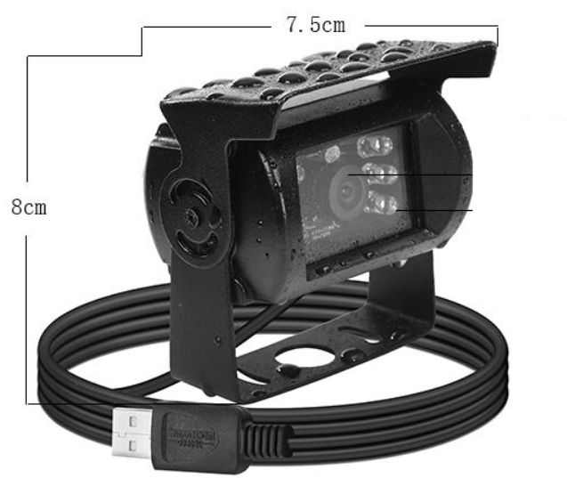
1.项目工作总结
硬件平台搭建
主板：采用rk3399pro，车载环境功耗限制高，导致传统设备算力无法满足需求，传统目标识别使用的计算单元GPU的功率要求为180-300w不等，无法在车载环境部署，这款开发平板自带npu，具有本地识别所需要的强大计算力
摄像头：林柏视防水摄像头，考虑到摄像头位置暴露在外面，需要多个场景下使用，因此需要防水功能
延长线：山泽工程级usb延长线，usb信号会随着距离增加而衰减，会导致获取视频帧数不稳定，因此需要增强信号来提升稳定度
保护壳：长河机箱保护壳来对主板进行一定的保护

Slide 18
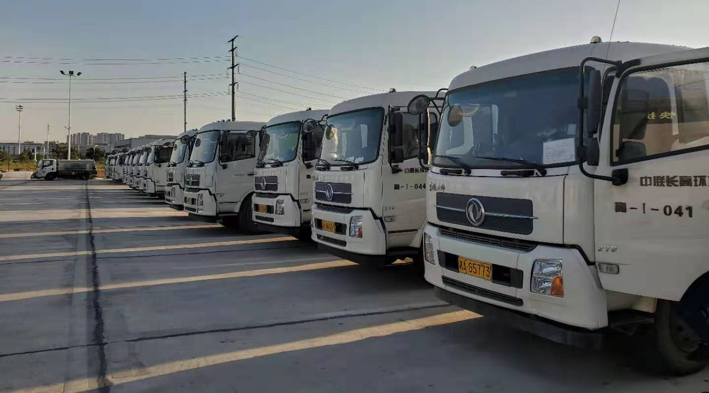
1.项目工作总结
11月14日 开始实施装车
装车与算法调试
11.16 解决程序自启动保障
11.20 解决线材、供电问题
11月21日 第一台装车完成
目前已完成两台车的设备安装，
其中车号4550上的设备已经进行识别实验近一月，一些算法调整和数据分析根据实验开展，关键节点如右图所示。
第二台设备刚刚完成安装，还有一些调试工作需要进行。
11.24-31 调参降低误识
11.28-12.04 调试规格判定方法
12月05日 改善规格判定方法
12.05-08 新的误识过滤机制
12月09日 误识问题基本解决
12.09-11 调参优化
12月12日 第二台设备安装完成

Slide 19
1.项目工作总结
文献提交
（1）模型训练指导教程
（2）RK3399pro开发板环境配置教程
（3）linux相关命令教程
（4）开发板启动教程
（5）labelimg训练数据教程
技术相关
文献资料
会议相关
（1）30+次会议记录，
（2）近10个会议PPT
项目相关
（1）发明专利技术交底书1份
（2）项目申报书1份

Slide 20
2 项目研发成果
研发成果清单
测试数据集和正式数据集v1.0版
车载图像识别系统v1.0版
车载图像识别系统硬件原型机v1.0版
现阶段识别率

Slide 21
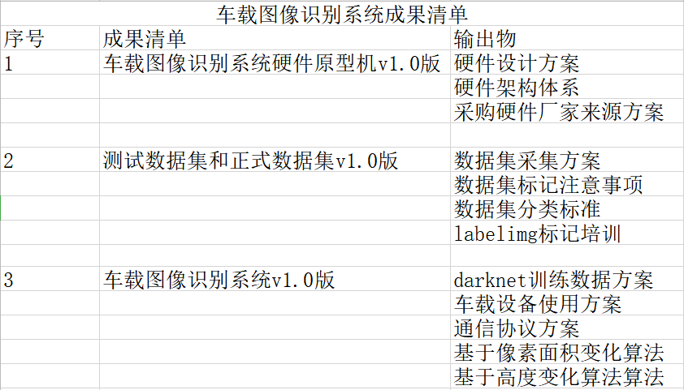
2.项目研发成果
研发成果清单

Slide 22
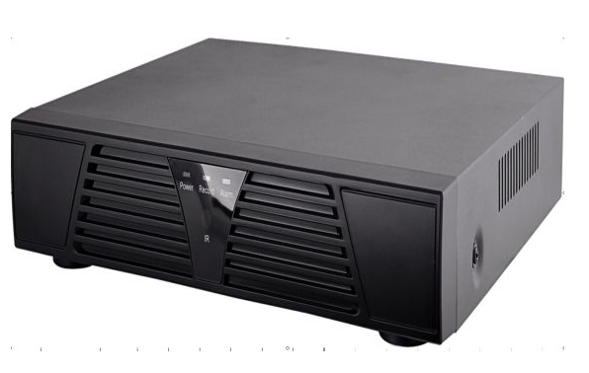
2.项目研发成果
车载图像识别硬件原型机v1.0版
云服务平台展示
训练模型服务器
车载nvr
图像处理识别
车载图像处理单元

Slide 23
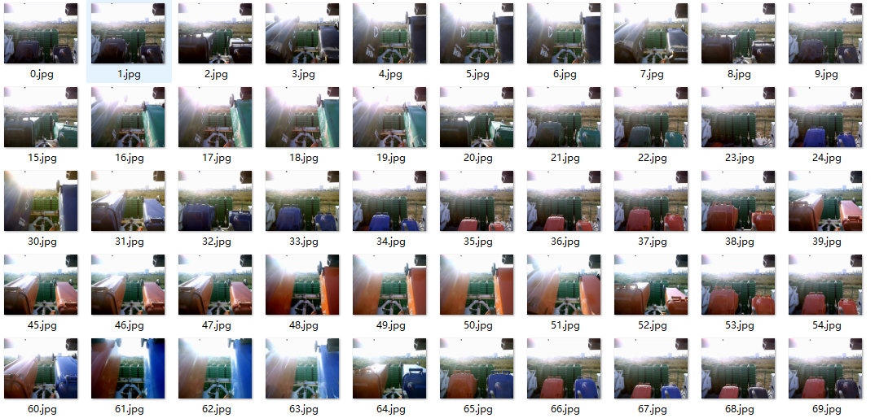

2.项目研发成果
测试集及数据集v1.0版
测试集目前用于正在车载图像识别系统正在运行使用的模型，
测试集共包括1656张图片，
大部分数据是第一次装机实验时现场采集的绿，红，蓝，黑桶，数据集数据实验环境单一，样本数量偏少。
正式数据集v1.0版本基于12月22日之前所收集的视频数据，
经过视频拼接剪辑，形成了车载图像正式数据集v1.0版，
共包括2767张图片，其中绿色2007张，蓝345，黑350张，红65张。
由于正式收集垃圾桶中绝大部分为绿色，后期裁剪视频时已着重收集绿通外其他颜色桶为主

Slide 24
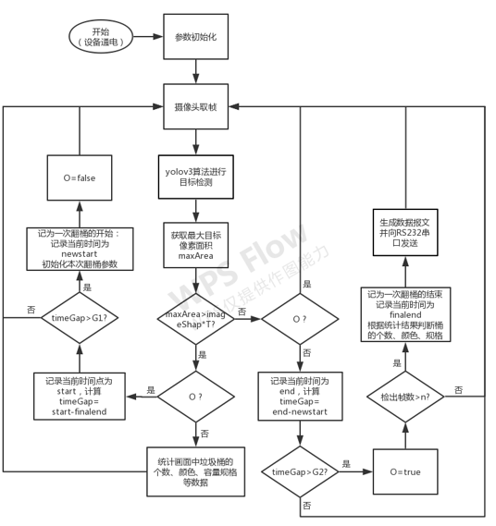
2.项目研发成果
车载图像识别系统v1.0版
——（1）基于像素面积变化
算法已经过三个大版本的迭代，前两个版本本质上为静态抓拍，目前已改为基于动态统计完成数据采集，增加算法鲁棒性和准确性，可有效排除无法预计的误识。
过程判断经过两次改进，以减少误识。像素面积>>>像素面积+时间>>>像素面积+时间+检出帧数。规格判断经过两次改进
BoundingBox像素面积>>>BoundingBox长宽比>>>BoundingBox Y坐标

Slide 25
2.项目研发成果
车载图像识别系统v1.0版
——（2）技术难点解决
①外形的一致性导致目标识别难以区分垃圾桶规格
问题描述：由于计算机图像只包含二维信息，导致在不同距离下不同规格的垃圾桶在图像上没有区分度，无法通过卷积神经网络模型直接区分。
解决方案：通过图像其他特征进行判断，目前通过使用在翻桶过程中框选区域的y轴数据进行区分，不同规格的桶在翻桶过程中框选区域的y轴最小值不同。
②翻桶过程开始与结束的判定
问题描述：由于无法获取到物理电信号，只能通过图像特征来判定翻桶过程的开始与结束
解决方案：利用垃圾桶框选区域的像素面积进行判断，当框选区域面积大于某一个阈值T时，判定开始翻桶。当这个值小于T时判定翻桶结束。

Slide 26
2.项目研发成果
车载图像识别系统v1.0版
——（2）技术难点解决
③误识情况的过滤
问题1：识别过程中的断点导致过程识别不准。当目标的像素面积大于阈值时，算法判定此时已经处在翻桶过程中，如果此时突然有一帧图像中出现了没有识别到垃圾桶的情况（可能是由于一些无法预见的干扰因素），此时算法会立即判定翻桶过程已结束，而再下一帧中又识别到了垃圾桶，此时显然垃圾桶像素面积是大于阈值的（因为实际上翻桶过程还没有结束），那么算法会判定此时为新一次翻桶的开始。这样一次翻桶就变成了两次，这显然是不正确的。
解决方案：引入时间机制。经过我们的调查，正常情况下，判定一次翻桶开始到结束的时间不小于3秒，而一次翻桶结束到下一次翻桶开始不会低于10秒。我们将这个机制引入，以保证在这13秒内的识别都属于一个过程。
问题2：某些误识情况也会被判定为翻桶。我们无法保证模型的识别完全不会出现误识现象，即便在测试集上达到了很高的准确率，但由于现实场景复杂，一旦目标检测算法将某个像素面积大于阈值的目标判定为垃圾桶，算法就会启动统计，就会造成误识。
解决方案：正常的一次翻桶过程中识别到垃圾桶的帧数较多（一般不会小于10帧），而误识往往只有1到2帧，所以我们设计算法机制将3秒内识别到垃圾桶帧数小于5帧的过程判为误识，不进行统计与数据上报，解决了误识问题。

Slide 27
2.项目研发成果
车载图像识别系统v1.0版
——（2）技术难点解决
④静态识别容错率低
问题描述：在最初的算法中，我们使用算法判定翻桶开始时的那一帧图像做出垃圾桶颜色和数量的判断，本质上是一种静态识别，如果这一帧图像识别出错，数据就会出现问题。
解决办法：改为动态统计。我们统计翻桶过程中每一帧的图像识别结果。根据这个统计做出判断，大大提高了方法的容错率

Slide 28

2.项目研发成果
车载图像识别系统v1.0版
——（3）基于高度变化
视频截图中坐标原点在左上方，
对识别的垃圾桶进行高度统计后发现其坐标如右方所示呈现明显规律，
因此可以对规律进行统计应用，即根据中心点坐标对左右桶进行分开统计高度，加入元组中
[249, 237, 236, 236, 233, 228, 228, 224, 220, 220, 217, 212,
212, 208, 203, 203, 201, 196, 196, 193, 189, 189, 189, 189,
189, 189, 181, 181, 179, 176, 176, 174, 172, 172, 172, 170,
170, 170, 166, 166, 160, 152, 152, 144, 137, 137, 128, 109, 97, 97, 88, 67, 67, 57,39, 39, 32, 34, 34, 36, 37, 37, 36, 36, 36, 37, 37, 37, 37, 37, 37, 37, 37, 37, 37, 37, 37, 37, 36, 36, 36, 37, 37,36, 36, 36, 37, 43, 43, 55, 73, 73, 96, 125, 125, 130, 138,138, 151, 161, 161, 167, 171, 171, 172, 173, 173, 175, 178,178, 182, 189, 189, 190, 194, 194, 198, 203, 203, 206, 213, 213, 217, 222, 222, 226, 230, 230, 235]

Slide 29
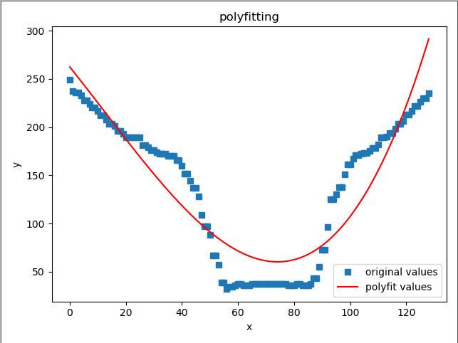
2.项目研发成果
车载图像识别系统v1.0版
——（3）基于高度变化
根据其坐标垫变化可以绘制其变化图，
用抛物线对数据进行模拟，因为垃圾桶翻桶符合抛物线规律，即使偶尔丢帧或者出现连续几次垃圾桶翻桶，总体也不会影响趋势，因为垃圾桶的回收是一个完整的过程。
用这种方法可以过滤掉路面其他物体，也可以使得桶的个数统计更加准确。
即把识别垃圾桶高度问题的数据进行处理，对每次识别的物体进行规律筛选即可，再根据每帧图片出现左右桶颜色概率进行类别划分，
高度可以根据桶所处高度变化值范围出现高度频率而确定

Slide 30
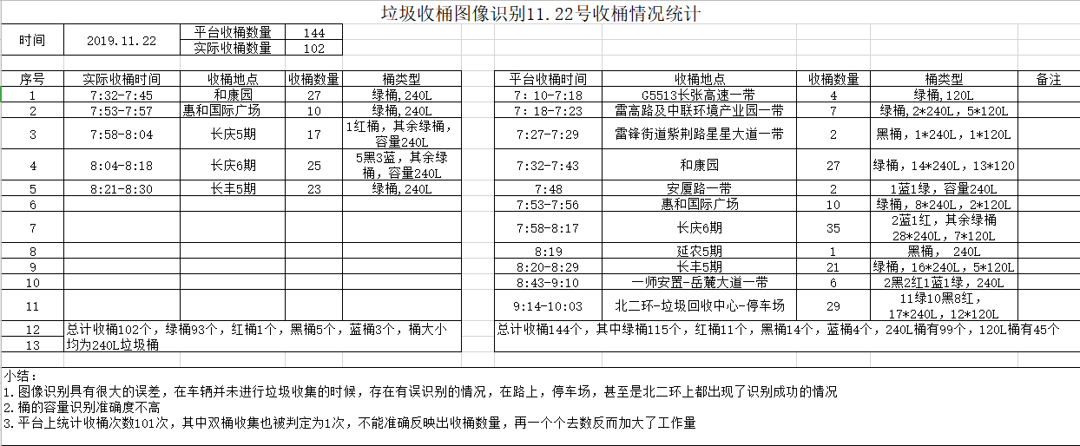
2.项目研发成果
识别率
第一次收桶情况

Slide 31
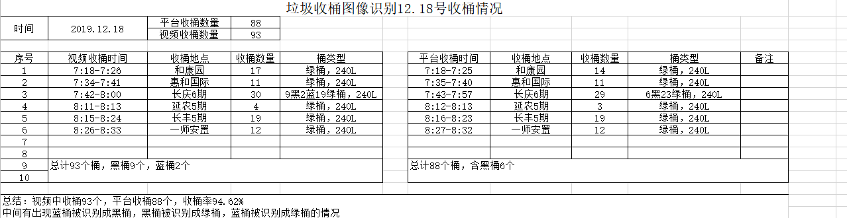
2.项目研发成果
识别率
最近一次收桶情况

Slide 32
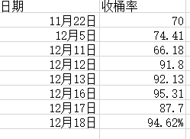
2.项目研发成果
识别率
观察最近的数据发现，当系统刚开始运行时，算法模型误识率很高，马路上的很多物体体尤其是大色块容易被误识，通过完善算法和模型，最近一次测试中收桶率已达到94，规格误识率也降低不少，颜色本身误识率还是存在，道路上的误识现象已经解决。
通过进一步的优化，方法准确率还有较大提升空间，主要是要提高模型精度和改进识别机制

Slide 33
3 项目问题汇总
数据问题 设备及环境问题
算法问题 沟通问题

Slide 34
3.项目汇总问题
数据问题
目前收运车只有两台车安装好了配置好的摄像头，获取数据量十分有限，2台车作业时间也只有早上作业，作业时间过短，也没办法收集到下午，傍晚乃至晚上的数据
样本数量过少
颜色分布不平衡
垃圾收运车收集的数据当中绝大部分是绿色的桶，其他颜色的红桶，蓝桶，黑桶的数据量太少，样本之间颜色不平衡,训练模型容易过拟合，误识率较高
路径规划单一
行车路径每台车也基本是固定的，会导致数据样本的多态性受到影响

Slide 35
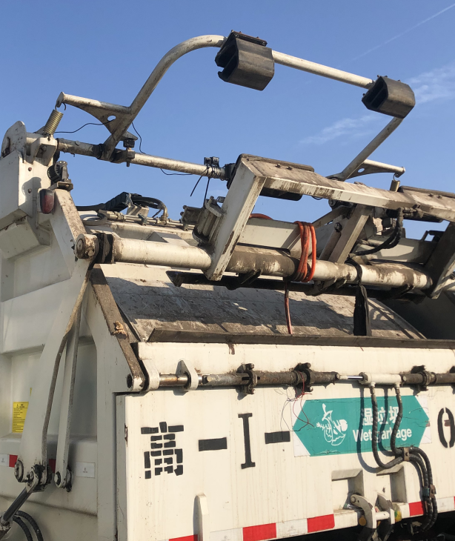
3.项目汇总问题
设备问题
摄像头
（1）摄像头是480p,分辨率是是352 x288,摄像头精度较低，这样获取的视频质量较为模糊，获取图片帧也不够清晰，这样训练时可能会对模型精度造成影响
（2）现在的摄像头还不具备夜晚摄像能力，可能后期还需要再去调整设备
（3）摄像头目前的位置并不合适，仍能够拍到路面垃圾桶，需要支架进行调整
（4） 摄像头以后的固定位置要求较高，还需要再次评估

Slide 36
3.项目汇总问题
设备问题
usb延长线过长，会导致传输图像帧率严重下降，虽然现在用了增强线，但是还是会有一定程度的信号衰减和延时，这个问题也有待解决
usb延长线
设备散热问题
目前设备并没有使用任何散热设备，现在天气不是很热，但是为了
设备正常运行，这个问题需要考虑
包装问题
设备处于实验阶段，包装不够精美，生产体系也不够完整，需要想
办法解决以后批量生产的问题

Slide 37
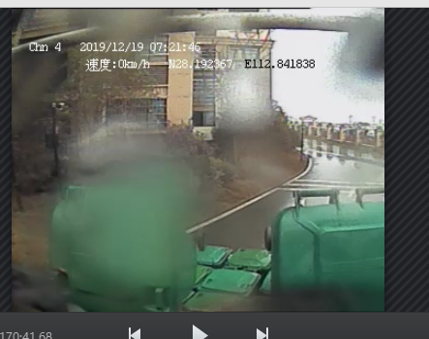
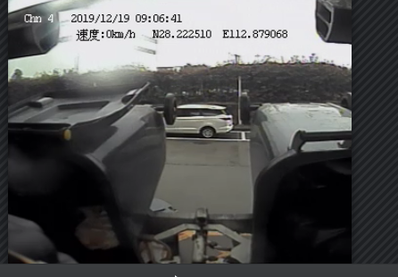
3.项目汇总问题
图1
环境问题
各种复杂环境问题
如图1在阴雨天气下，雨水会打湿摄像头，使得摄像头模糊，获取的图片参照物受到影响，这种情况下识别率会严重降低。图2也是阴雨天气，虽然摄像头没有被污染，但是光线严重不足，图中所示两个桶人眼也很难仔细分辨，这种情况的识别对准确度也会造成一定影响，利用迁移学习来解决。
图2

Slide 38
3.项目汇总问题
算法问题
1.目前模型精度还不够，数据量增多之后，如何调优减少误识率，是的模型更加精确
2.训练样本正负样本比例，使用图片尺寸影像，模型基于不同场景的精度不同也需要考虑
模型精度
1.数据并不严格符合递增或者递减的情况
2.视频流获取的时候出现丢帧情况或者识别本身无法识别的情况
3.垃圾桶翻上去后停留的情况
4.垃圾桶翻上去后不断翻上翻下的情况
5.不通过物理触发机制，如何更加精确判别初始点和终止点
6.时间规定是否太多主观，没有严格考察
7.规格识别算法太过严苛无法精确识别，通过视频本身很难处理，是否需要垃圾桶本身再加标志
识别统计算法
批量部署
1.如何快速部署环境和系统到每台车上
2.如果快速更新模型到每台车上

Slide 39
3.项目汇总问题
沟通问题
由于距离较远，来回每次调试设备和部署新环境需要花费大量时间，
训练模型中，标记数据也会浪费不少时间，目前因为实际场景中红蓝黑桶量较少，因此获取的数据也不全面
沟通问题

Slide 40
4 项目后续计划
计划清单 设备改造 样本改造
系统改进 任务协调

Slide 41
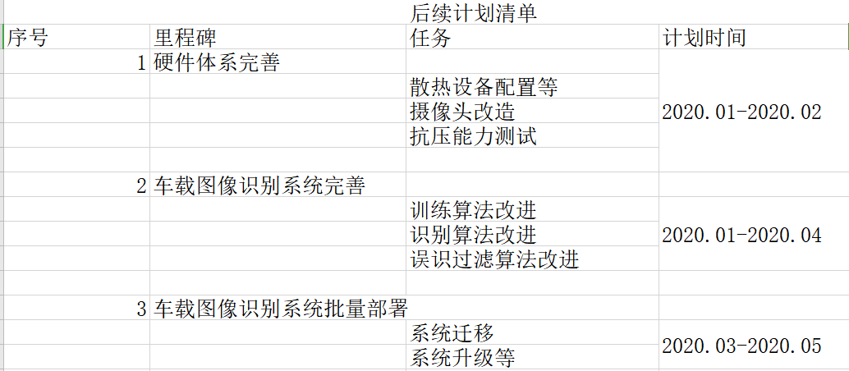
4.项目后续计划
后续计划

Slide 42
4.项目后续计划
设备改造计划
日后可能需要继续调整摄像头角度位置，甚至考虑对垃圾车顶部做简单改造，以获取最佳图像采集效果
摄像头
数据传输线路
改造数据传输线路，对供电和信号传输线路结构做调整，以增强 视频传输稳定性，保证开发板上图像帧率稳定
开发板
完善设备散热和固定方式，保障设备稳定运行

Slide 43
4.项目后续计划
样本改造计划
从行车线路、作业天气、收桶颜色等尽可能多的方面提高样本的多样性，增强目标检测模型的泛化能力
数据采集多样性
图像标注调整
调整为图像标注标准，降低目标复杂度，获取更高的训练精度

Slide 44
4.项目后续计划
系统改进计划
在更多样化的测试数据上，对现有算法的时间阈值、误识过滤阈值、规格判定阈值进行修正与调整
参数调整
新算法部署
对基于高度的算法进行调试，尽快装车测试，与现有算法作比较， 在实验基础上调整新算法

Slide 45
4.项目后续计划
任务协调计划
在公司搭建支持模型训练的服务器设备。结合中联人力物力，将数据标注与模型训练效率提高
公司环境搭建
人员协调
做好技术对接，对于一些非关键技术性问题，可通过远程交流指导 进行快速解决，减少耗费在路上的时间。

Slide 46
汇报结束
感谢各位领导倾听！

